Slide 1
Bonjour à tous,
Je m’appelle LUCAS et j’ai été élève dans cette école !
Depuis un an, je fais des études pour devenir DEVELOPPEUR INFORMATIQUE
Savez-vous en quoi ça consiste ?
Pour vous aider :
Vous avez déjà tous utilisé un ordinateur, une tablette ?
Pensez-vous qu’un ordinateur est intelligent ?
Entre lui et vous qui est le plus intelligent ?

Slide 2
Un ordinateur calcule très vite, il peut répéter des actions plusieurs millions de fois sans se lasser mais il n’est pas intelligent !
La différence entre vous et un ordinateur est que face à une situation nouvelle, vous allez savoir vous adapter, réfléchir, trouver des solutions et même improviser !
Un ordinateur est incapable d’agir comme ça, il ne sait faire que ce pour quoi il est programmé !
DEVELOPPEUR INFORMATIQUE ça consiste à programmer les ordinateurs pour qu’ils réalisent plein de choses qui nous seront utiles (calculer par exemple) ou marrantes (faire bouger un robot par exemple)
Mais à votre avis pourquoi suis-je là aujourd’hui avec M. Chauveau ?

Slide 3
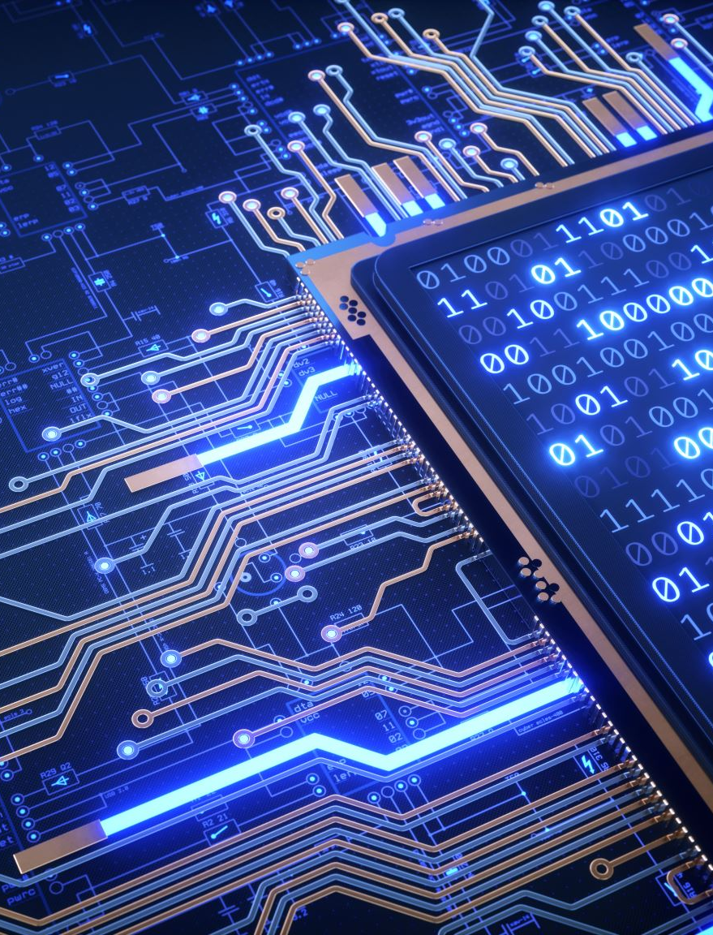
Assister votre professeur qui va vous apprendre à programmer un Robot

Slide 4
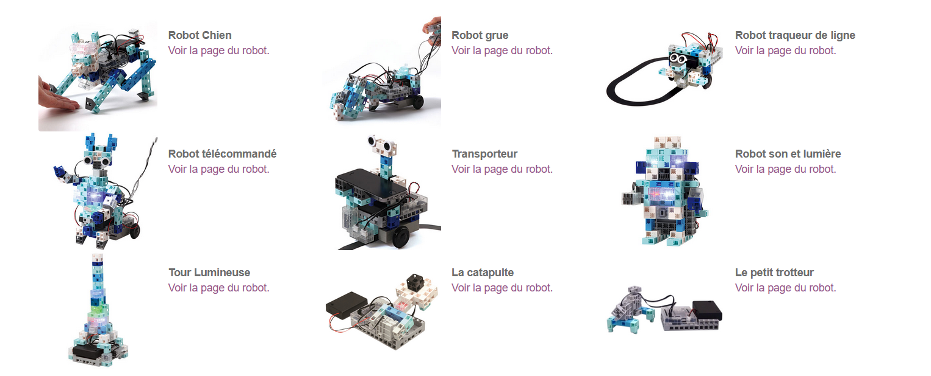
Qui est ce Robot ?

Slide 5
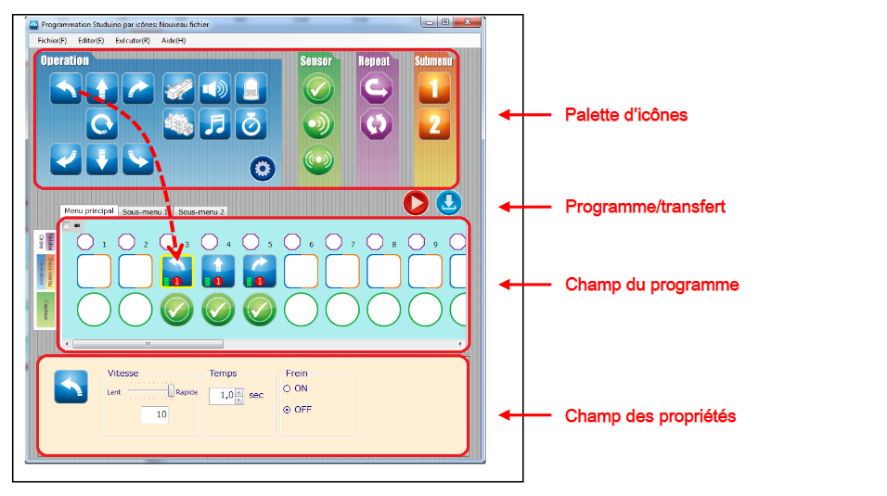
Comment allons-nous le programmer ?

Slide 6
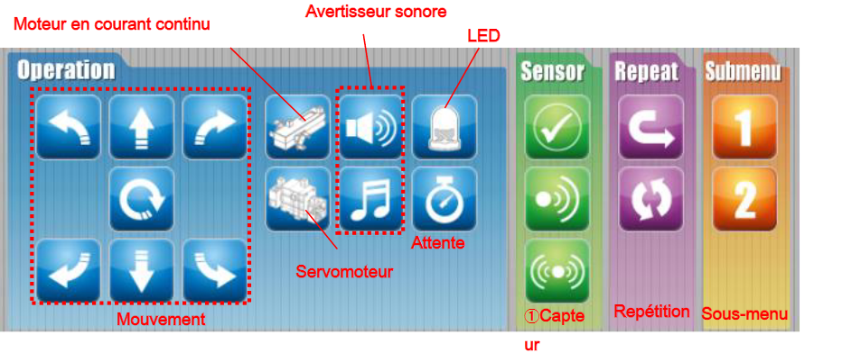
Les actions possibles

Slide 7
Comment allons-nous apprendre à le programmer ?
D ’abord, on va vous faire une démonstration
Ensuite vous allez réaliser un premier exercice et nous allons vous dire ce que nous voulons que votre robot fasse.
Enfin, ce sera à vous de faire appel à votre imagination !

Slide 8
La démonstration !

Slide 9
Essayons tous ensemble !
Pour ce premier essai, il faut que vous nous écoutiez bien et réalisiez toutes les actions que nous vous demandons de réaliser
Bien entendu, nous sommes à votre disposition pour vous aider si vous en avez besoin !

Slide 10
Et si vous laissiez libre cours à votre imagination !

